Slide 1
Lesson 1 of 4
আজকের পাঠে তোমাদের স্বাগতম

Slide 2
পাঠ পরিচিতি
শ্রেণিঃ নবম
সাধারণ পাঠঃ2য় অধ্যায়
কম্পিউটার ও কম্পিউটার ব্যবহারকারীর নিরাপত্তা

Slide 3
পাঠ পরিচিতি
বিষয়ঃ তথ্য ও যোগাযোগ প্রযুক্তি
অধ্যায়ঃ কম্পিউটার ও কম্পিউটার ব্যবহারকারীর নিরাপত্তা
পাঠের নামঃ সফটওয়্যার ইনস্টল ও আনইনস্টল

Slide 4
শিখনফল
এই অধ্যায় শেষে শিক্ষার্থীরাঃ
১। কম্পিউটার রক্ষনাবেক্ষনে সফটওয়্যারের
গুরুত্ব ব্যাখ্যা করতে পারব।
২। কম্পিউটারের সফটওয়্যার ইনস্টল ও আনইনস্টল
বিশ্লেষন করতে পারব।

Slide 5
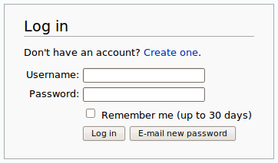
কম্পিউটার ব্যবহারকারীর নিরাপত্তা

Slide 6
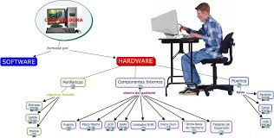
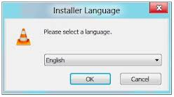
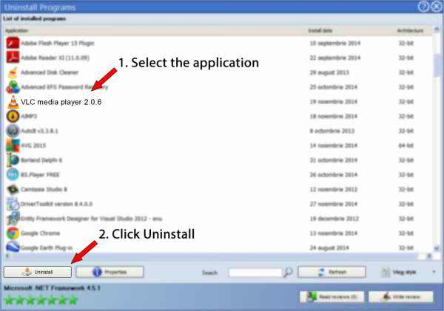
কম্পিউটারের সফটওয়্যার ইনস্টল ও আনইনস্টল

Slide 7
আজকের পাঠ
সফটওয়্যার ইনস্টল ও আনইনস্টল

Slide 8
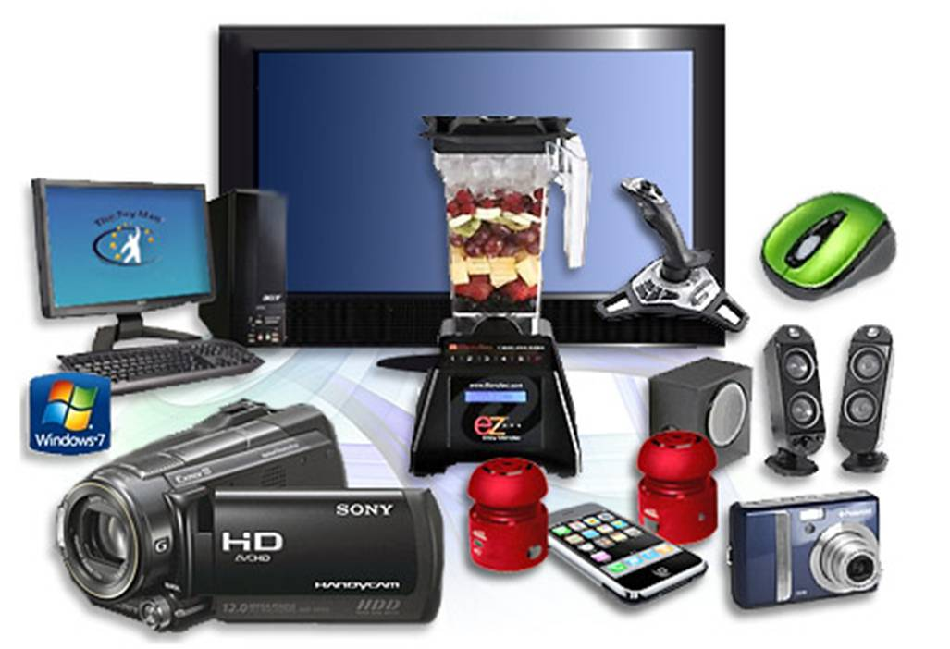
হার্ডওয়্যার রক্ষনাবেক্ষনে
সফটওয়্যারের গুরুত্ব
কম্পিউটার রক্ষনাবেক্ষনে সফটওয়্যারের গুরুত্ব

Slide 9
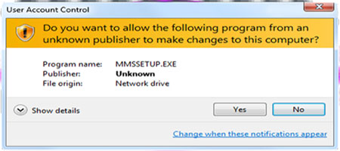
Software install :

Slide 11
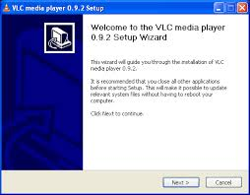

Slide 12
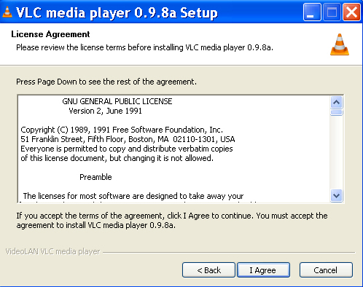

Slide 13
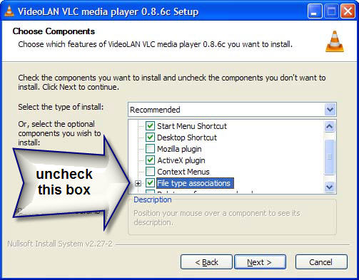

Slide 14
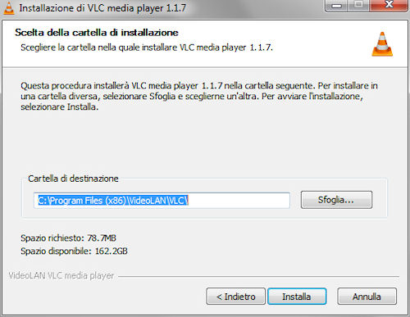

Slide 15
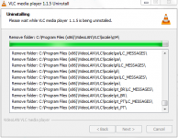

Slide 16
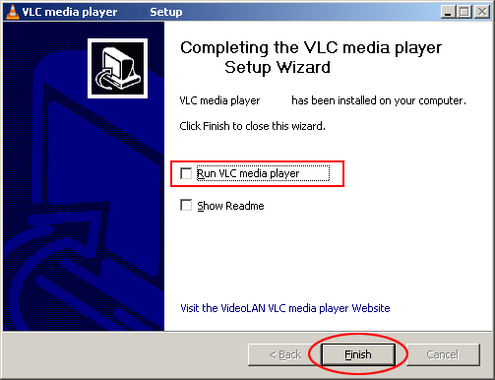

Slide 17
Software uninstall:

Slide 18
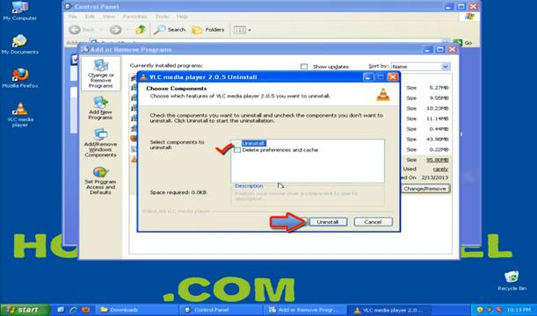

Slide 20
কম্পিউটারের সফটওয়্যার ইনস্টল কি বিশ্লেষন কর।

Slide 21
কম্পিউটারের সফটওয়্যার আনইনস্টল
বিশ্লেষন কর।

Slide 22
বাড়ীর কাজ
কম্পিউটার রক্ষনাবেক্ষনে সফটওয়্যারের
গুরুত্ব ব্যাখ্যা কর।

Slide 23
সবাইকে ধন্যবাদ

